Slide 1
Thứ tư ngày 12 tháng 4 năm 2023
Tiếng Việt
Đọc: Sự tích ông Đùng, bà Đùng
Trang 99

Slide 2
TIẾNG VIỆT 3

Slide 3


Slide 4
KHỞI ĐỘNG
Notes:
Tác giả bộ ppt ppt Phan Linh
+ Zalo: 0916.604.268
+ Facebook cá nhân: https://www.facebook.com/nhilinh.phan/
+ Nhóm chia sẻ tài liệu: https://www.facebook.com/groups/443096903751589
Hãy liên hệ chính chủ sản phẩm để được hỗ trợ và đồng hành trong suốt năm học nhé!

Slide 5








KHỞI ĐỘNG HỘP QUÀ MAY MẮN
Click vào hộp quà để tới thử thách nhé!
Notes:
Click vào hộp quà để ra câu hỏi.
Sau khi chơi xong, Click vào mũi tên để tới bài học

Slide 6
Tìm đọc 1 câu trong bài Nhà rông nói về đặc điểm mái của nhà.
Click vào mũi tên để quay về nhận quà.
Notes:
Click vào mũi tên để quay về nhận quà

Slide 7
Tìm đọc 1 câu trong bài Nhà rông nói về tình cảm của người dân Tây Nguyên đối với nhà rông.
Click vào mũi tên để quay về nhận quà.
Notes:
Click vào hộp quà để ra câu hỏi. Click vào câu hỏi để ra câu trả lời

Slide 8
Đoạn nào trong bài Nhà rông nói về kiến trúc bên trong và những sinh hoạt cộng đồng ở nhà Rông?
A. Đoạn 1
B. Đoạn 2
B. Đoạn 3
Click vào mũi tên để quay về nhận quà.
Notes:
Click vào hộp quà để ra câu hỏi. Click vào câu hỏi để ra câu trả lời

Slide 9

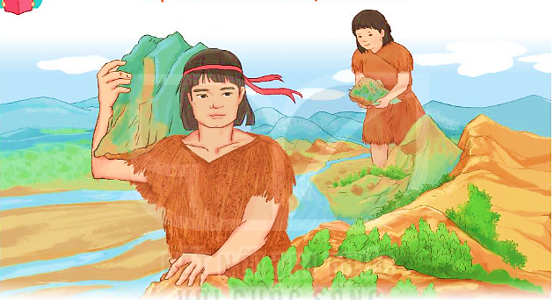
Quan sát tranh minh hoạ, cho biết hai người trong tranh đang làm gì?
Notes:
Tác giả bộ ppt Toán + TV3: Phan Thị Linh – Đà Nẵng
Sđt lh: 0916.604.268
+ Zalo: 0916.604.268
+ Facebook cá nhân: https://www.facebook.com/nhilinh.phan/
+ Nhóm chia sẻ tài liệu: https://www.facebook.com/groups/443096903751589
Hãy liên hệ chính chủ sản phẩm để được hỗ trợ và đồng hành trong suốt năm học nhé!

Slide 10

BÀI 22:
SỰ TÍCH ÔNG ĐÙNG,
BÀ ĐÙNG

Slide 11
ĐỌC VĂN BẢN
Notes:
GV cùng hs nhớ lại nhân vật đồng hành Hà và Nam qua từng năm học Tác giả bộ ppt Toán + TV2: Phan Thị Linh – Đà Nẵng
Sđt lh: 0916.604.268
+ Zalo: 0916.604.268
+ Facebook cá nhân: https://www.facebook.com/nhilinh.phan/
+ Nhóm chia sẻ tài liệu: https://www.facebook.com/groups/443096903751589
Hãy liên hệ chính chủ sản phẩm để được hỗ trợ và đồng hành trong suốt năm học nhé!

Slide 12
Lắng nghe đọc mẫu
SỰ TÍCH ÔNG ĐÙNG, BÀ ĐÙNG
(Theo Truyện cổ tích dân tộc Mường)
(HS khai thác văn bản ở SGK)
Notes:
Văn bản dài nên thầy cô cho HS khải thác ở trong sách để rèn thêm kĩ năng theo dõi văn bản cho HS nhé
Tác giả bộ ppt Toán + TV2: Phan Thị Linh – Đà Nẵng
Sđt lh: 0916.604.268
+ Zalo: 0916.604.268
+ Facebook cá nhân: https://www.facebook.com/nhilinh.phan/
+ Nhóm chia sẻ tài liệu: https://www.facebook.com/groups/443096903751589
Hãy liên hệ chính chủ sản phẩm để được hỗ trợ và đồng hành trong suốt năm học nhé!

Slide 13
SỰ TÍCH ÔNG ĐÙNG, BÀ ĐÙNG
Ngày xửa ngày xưa, ở xứ Mường Bi xuất hiện một đôi vợ chồng cao lớn khác thường. Họ đứng cao hơn năm lần đỉnh núi cao nhất. Người Mường hay gọi họ là ông Đùng, bà Đùng, nghĩa là ông bà khổng lổ.
Hồi ấy, đất thì cao thấp, lồi lõm. Cây cối hoang dại mọc chằng chịt. Nước thì chảy từ lòng đất, ngập lênh láng khắp nơi. Thấy vậy, ông Đùng, bà Đùng liền ra tay. Chỉ một ngày, ông bà đã nhổ cây, san đất, làm thành cánh đồng bằng phẳng, rộng rãi, lấy chỗ cho dân ở và cày cấy.
Ông Đùng bàn với vợ làm một con đường dẫn nước đi, tránh để nước tràn lênh láng. Ông Đùng lom khom dùng tay bới đất đằng trước, bà Đùng hì hụi vét đất đằng sau. Họ làm việc suốt ngày đêm, cùng trò chuyện vui vẻ. Thế rồi, theo con đường ông bà Đùng đào bới, nước đã chảy thành dòng, vượt qua đồi núi, đổ về xuôi. Đó chính là sông Đà ngày nay.
Xong mọi việc, ông bà Đùng ngẩng đầu nhìn lại mới biết: Do vét đất ban đêm, không nhìn rõ, dòng sông đã không thẳng. Nơi chưa được vét, đất đá cản trở dòng chảy và tạo thành thác ghềnh. Vì thế, sông Đà mới ngoằn ngoèo, có tới “trăm bảy mươi thác, trăm ba mươi ghềnh” như bây giờ.
(Theo Truyện cổ dân tộc Mường)
Notes:
GV yêu cầu hs đọc từ khó
Tác giả bộ ppt Toán + TV3 Phan Thị Linh – Đà Nẵng
Sđt lh: 0916.604.268
+ Zalo: 0916.604.268
+ Facebook cá nhân: https://www.facebook.com/nhilinh.phan/
+ Nhóm chia sẻ tài liệu: https://www.facebook.com/groups/443096903751589
Hãy liên hệ chính chủ sản phẩm để được hỗ trợ và đồng hành trong suốt năm học nhé!

Slide 14
SỰ TÍCH ÔNG ĐÙNG, BÀ ĐÙNG
Ngày xửa ngày xưa, ở xứ Mường Bi xuất hiện một đôi vợ chồng cao lớn khác thường. Họ đứng cao hơn năm lần đỉnh núi cao nhất. Người Mường hay gọi họ là ông Đùng, bà Đùng, nghĩa là ông bà khổng lổ.
Hồi ấy, đất thì cao thấp, lồi lõm. Cây cối hoang dại mọc chằng chịt. Nước thì chảy từ lòng đất, ngập lênh láng khắp nơi. Thấy vậy, ông Đùng, bà Đùng liền ra tay. Chỉ một ngày, ông bà đã nhổ cây, san đất, làm thành cánh đồng bằng phẳng, rộng rãi, lấy chỗ cho dân ở và cày cấy.
Ông Đùng bàn với vợ làm một con đường dẫn nước đi, tránh để nước tràn lênh láng. Ông Đùng lom khom dùng tay bới đất đằng trước, bà Đùng hì hụi vét đất đằng sau. Họ làm việc suốt ngày đêm, cùng trò chuyện vui vẻ. Thế rồi, theo con đường ông bà Đùng đào bới, nước đã chảy thành dòng, vượt qua đồi núi, đổ về xuôi. Đó chính là sông Đà ngày nay.
Xong mọi việc, ông bà Đùng ngẩng đầu nhìn lại mới biết: Do vét đất ban đêm, không nhìn rõ, dòng sông đã không thẳng. Nơi chưa được vét, đất đá cản trở dòng chảy và tạo thành thác ghềnh. Vì thế, sông Đà mới ngoằn ngoèo, có tới “trăm bảy mươi thác, trăm ba mươi ghềnh” như bây giờ.
(Theo Truyện cổ dân tộc Mường)
Notes:
GV yêu cầu hs đọc từ khó
Tác giả bộ ppt Toán + TV3 Phan Thị Linh – Đà Nẵng
Sđt lh: 0916.604.268
+ Zalo: 0916.604.268
+ Facebook cá nhân: https://www.facebook.com/nhilinh.phan/
+ Nhóm chia sẻ tài liệu: https://www.facebook.com/groups/443096903751589
Hãy liên hệ chính chủ sản phẩm để được hỗ trợ và đồng hành trong suốt năm học nhé!

Slide 15
Tìm từ ngữ khó đọc có trong bài
xửa
chằng chịt
xưa
lênh láng
khổng lồ
nước
lồi lõm
trước
Notes:
GV linh động từ khó theo vùng miền

Slide 16
Tìm từ ngữ khó đọc có trong bài
lom khom
ngẩng đầu
trò chuyện
thác ghềnh
vượt
ngoằn ngoèo
xuôi
Notes:
GV linh động từ khó theo vùng miền

Slide 17
Mường Bi: ?
Mường Bi: địa danh thuộc huyện Tân Lạc, tỉnh Hoà Bình.
Chằng chịt: ?
Chằng chịt (cây cối): đan vào nhau dày đặc và không theo hàng lối nhất định.

Slide 18
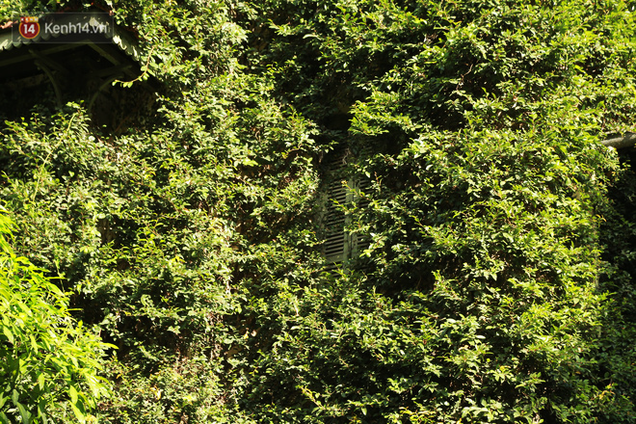
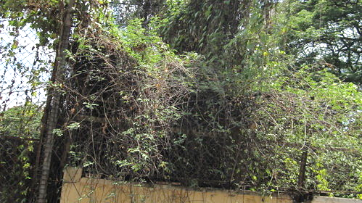
cây cối chằng chịt

Slide 19
Ra tay: ?
Ra tay: bắt đầu làm để tỏ rõ khả năng, tài trí của mình.
Hì hụi: ?
Hì hụi: dáng vẻ cặm cụi, làm việc gì đó một cách khó nhọc, kiên nhẫn.
Ghềnh: ?
Ghềnh: chỗ lòng suối bị thu hẹp và nông, có đá nằm chắn ngang, làm nước dồn lại và chảy xiết.

Slide 20
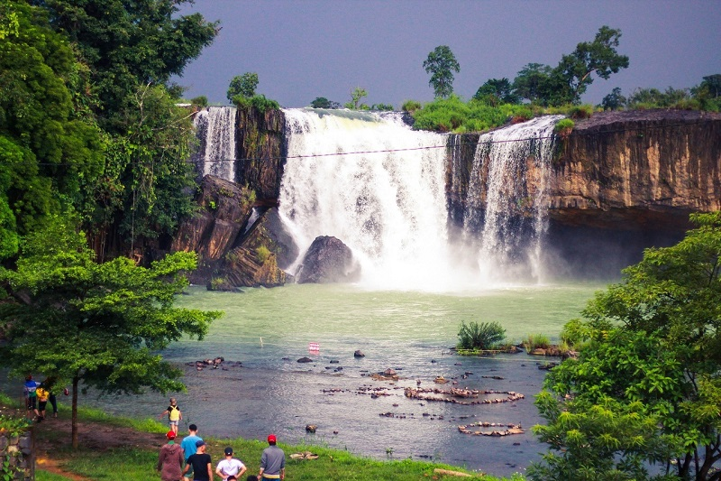
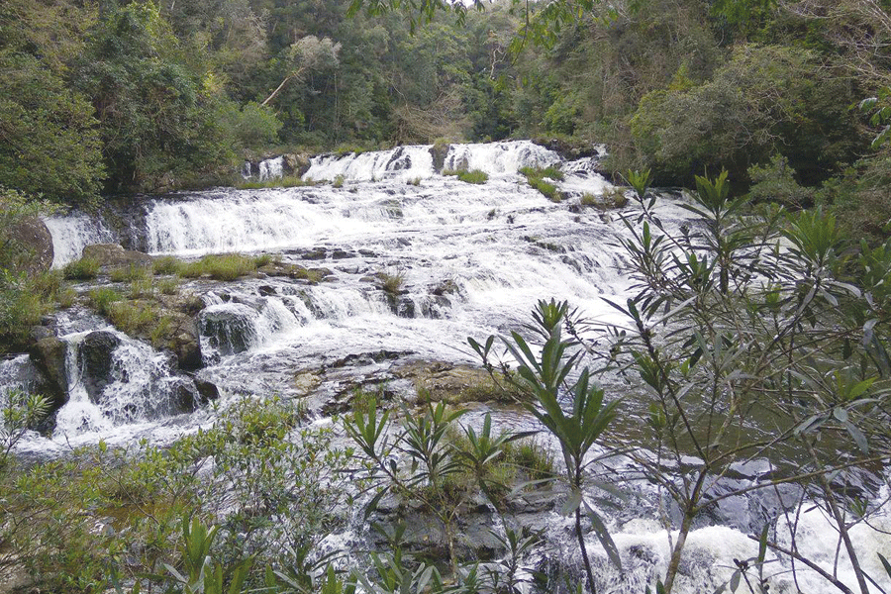
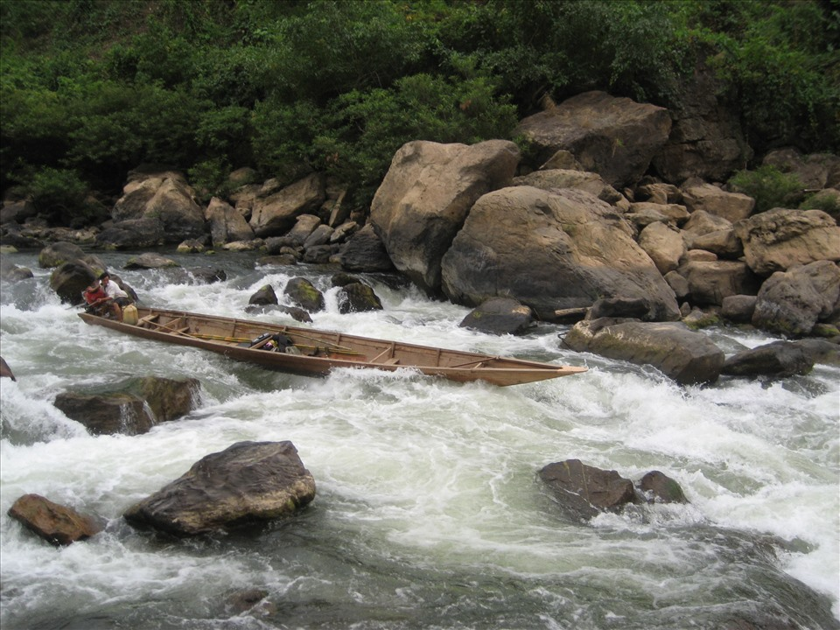
ghềnh thác

Slide 21
Ngắt nhịp câu dài:
Chỉ một ngày, / ông bà đã nhổ cây, / san đất, / làm thành cánh đồng bằng phẳng, / rộng rãi, / lấy chỗ cho dân ở / và cày cấy. //
Notes:
Nhịp thơ 4/4

Slide 22
Đọc diễn cảm một số lời kể
Chỉ một ngày, ông bà đã nhổ cây, san đất, làm thành cánh đồng bằng phẳng, rộng rãi, lấy chỗ cho dân ở và cày cấy.
Ông Đùng lom khom dùng tay bới đất đằng trước, bà Đùng hì hụi vét đất đằng sau.
Notes:
Nhịp thơ 4/4

Slide 23

Học sinh làm việc nhóm đôi chia đoạn/phần.
Notes:
Chia phần thì chính xác hơn là chia đoạn ạ
Tác giả bộ ppt Toán + TV2: Phan Thị Linh – Đà Nẵng
Sđt lh: 0916.604.268
+ Zalo: 0916.604.268
+ Facebook cá nhân: https://www.facebook.com/nhilinh.phan/
+ Nhóm chia sẻ tài liệu: https://www.facebook.com/groups/443096903751589
Hãy liên hệ chính chủ sản phẩm để được hỗ trợ và đồng hành trong suốt năm học nhé!

Slide 24
SỰ TÍCH ÔNG ĐÙNG, BÀ ĐÙNG
Ngày xửa ngày xưa, ở xứ Mường Bi xuất hiện một đôi vợ chồng cao lớn khác thường. Họ đứng cao hơn năm lần đỉnh núi cao nhất. Người Mường hay gọi họ là ông Đùng, bà Đùng, nghĩa là ông bà khổng lổ.
Hồi ấy, đất thì cao thấp, lồi lõm. Cây cối hoang dại mọc chằng chịt. Nước thì chảy từ lòng đất, ngập lênh láng khắp nơi. Thấy vậy, ông Đùng, bà Đùng liền ra tay. Chỉ một ngày, ông bà đã nhổ cây, san đất, làm thành cánh đồng bằng phẳng, rộng rãi, lấy chỗ cho dân ở và cày cấy.
Ông Đùng bàn với vợ làm một con đường dẫn nước đi, tránh để nước tràn lênh láng. Ông Đùng lom khom dùng tay bới đất đằng trước, bà Đùng hì hụi vét đất đằng sau. Họ làm việc suốt ngày đêm, cùng trò chuyện vui vẻ. Thế rồi, theo con đường ông bà Đùng đào bới, nước đã chảy thành dòng, vượt qua đồi núi, đổ về xuôi. Đó chính là sông Đà ngày nay.
Xong mọi việc, ông bà Đùng ngẩng đầu nhìn lại mới biết: Do vét đất ban đêm, không nhìn rõ, dòng sông đã không thẳng. Nơi chưa được vét, đất đá cản trở dòng chảy và tạo thành thác ghềnh. Vì thế, sông Đà mới ngoằn ngoèo, có tới “trăm bảy mươi thác, trăm ba mươi ghềnh” như bây giờ.
(Theo Truyện cổ dân tộc Mường)
Notes:
Tác giả bộ ppt Toán + TV3 Phan Thị Linh – Đà Nẵng
Sđt lh: 0916.604.268
+ Zalo: 0916.604.268
+ Facebook cá nhân: https://www.facebook.com/nhilinh.phan/
+ Nhóm chia sẻ tài liệu: https://www.facebook.com/groups/443096903751589
Hãy liên hệ chính chủ sản phẩm để được hỗ trợ và đồng hành trong suốt năm học nhé!

Slide 25

Học sinh làm việc nhóm 4, đọc nối tiếp 1 hoặc 2 lần.
Notes:
Tác giả bộ ppt Toán + TV3: Phan Thị Linh – Đà Nẵng
Sđt lh: 0916.604.268
+ Zalo: 0916.604.268
+ Facebook cá nhân: https://www.facebook.com/nhilinh.phan/
+ Nhóm chia sẻ tài liệu: https://www.facebook.com/groups/443096903751589
Hãy liên hệ chính chủ sản phẩm để được hỗ trợ và đồng hành trong suốt năm học nhé!

Slide 26

Học sinh đọc thầm (đọc bằng mắt) toàn bài.

Slide 27

Đọc nối tiếp trước lớp
Notes:
Tác giả bộ ppt Toán + TV3: Phan Thị Linh – Đà Nẵng
Sđt lh: 0916.604.268
+ Zalo: 0916.604.268
+ Facebook cá nhân: https://www.facebook.com/nhilinh.phan/
+ Nhóm chia sẻ tài liệu: https://www.facebook.com/groups/443096903751589
Hãy liên hệ chính chủ sản phẩm để được hỗ trợ và đồng hành trong suốt năm học nhé!

Slide 28
TRẢ LỜI CÂU HỎI
Notes:
Tác giả bộ ppt Toán + TV1,2,3: Phan Thị Linh – Đà Nẵng
Sđt lh: 0916.604.268
+ Zalo: 0916.604.268
+ Facebook cá nhân: https://www.facebook.com/nhilinh.phan/
+ Nhóm chia sẻ tài liệu: https://www.facebook.com/groups/443096903751589
Hãy liên hệ chính chủ sản phẩm để được hỗ trợ và đồng hành trong suốt năm học nhé!

Slide 29
SỰ TÍCH ÔNG ĐÙNG, BÀ ĐÙNG
Ngày xửa ngày xưa, ở xứ Mường Bi xuất hiện một đôi vợ chồng cao lớn khác thường. Họ đứng cao hơn năm lần đỉnh núi cao nhất. Người Mường hay gọi họ là ông Đùng, bà Đùng, nghĩa là ông bà khổng lổ.
Hồi ấy, đất thì cao thấp, lồi lõm. Cây cối hoang dại mọc chằng chịt. Nước thì chảy từ lòng đất, ngập lênh láng khắp nơi. Thấy vậy, ông Đùng, bà Đùng liền ra tay. Chỉ một ngày, ông bà đã nhổ cây, san đất, làm thành cánh đồng bằng phẳng, rộng rãi, lấy chỗ cho dân ở và cày cấy.
Ông Đùng bàn với vợ làm một con đường dẫn nước đi, tránh để nước tràn lênh láng. Ông Đùng lom khom dùng tay bới đất đằng trước, bà Đùng hì hụi vét đất đằng sau. Họ làm việc suốt ngày đêm, cùng trò chuyện vui vẻ. Thế rồi, theo con đường ông bà Đùng đào bới, nước đã chảy thành dòng, vượt qua đồi núi, đổ về xuôi. Đó chính là sông Đà ngày nay.
Xong mọi việc, ông bà Đùng ngẩng đầu nhìn lại mới biết: Do vét đất ban đêm, không nhìn rõ, dòng sông đã không thẳng. Nơi chưa được vét, đất đá cản trở dòng chảy và tạo thành thác ghềnh. Vì thế, sông Đà mới ngoằn ngoèo, có tới “trăm bảy mươi thác, trăm ba mươi ghềnh” như bây giờ.
(Theo Truyện cổ dân tộc Mường)
Notes:
Đọc lại toàn bài 1 lượt
Tác giả bộ ppt Toán + TV3 Phan Thị Linh – Đà Nẵng
Sđt lh: 0916.604.268
+ Zalo: 0916.604.268
+ Facebook cá nhân: https://www.facebook.com/nhilinh.phan/
+ Nhóm chia sẻ tài liệu: https://www.facebook.com/groups/443096903751589
Hãy liên hệ chính chủ sản phẩm để được hỗ trợ và đồng hành trong suốt năm học nhé!

Slide 30
1. Ông Đùng, bà Đùng có điểm gì khác thường về ngoại hình?
Ngày xửa ngày xưa, ở xứ Mường Bi xuất hiện một đôi vợ chồng cao lớn khác thường. Họ đứng cao hơn năm lần đỉnh núi cao nhất. Người Mường hay gọi họ là ông Đùng, bà Đùng, nghĩa là ông bà khổng lổ.
Học sinh đọc thầm đoạn 1.
Notes:
HS nhìn vào SGK tìm câu trả lời
Tác giả bộ ppt Toán + TV2: Phan Thị Linh – Đà Nẵng
Sđt lh: 0916.604.268
+ Zalo: 0916.604.268
+ Facebook cá nhân: https://www.facebook.com/nhilinh.phan/
+ Nhóm chia sẻ tài liệu: https://www.facebook.com/groups/443096903751589
Hãy liên hệ chính chủ sản phẩm để được hỗ trợ và đồng hành trong suốt năm học nhé!

Slide 31
1. Ông Đùng, bà Đùng có điểm gì khác thường về ngoại hình?
Ông Đùng, bà Đùng cao lớn khác thường. Họ đứng cao hơn năm lần đỉnh núi cao nhất.
Notes:
HS nhìn vào SGK tìm câu trả lời
Tác giả bộ ppt Toán + TV2: Phan Thị Linh – Đà Nẵng
Sđt lh: 0916.604.268
+ Zalo: 0916.604.268
+ Facebook cá nhân: https://www.facebook.com/nhilinh.phan/
+ Nhóm chia sẻ tài liệu: https://www.facebook.com/groups/443096903751589
Hãy liên hệ chính chủ sản phẩm để được hỗ trợ và đồng hành trong suốt năm học nhé!

Slide 32
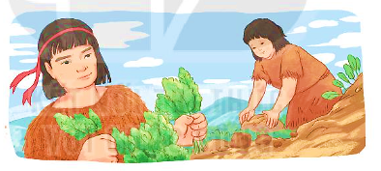
2. Kể lại những việc ông bà Đùng đã làm khi chứng kiến cảnh đất hoang, nước ngập.
Notes:
HS nhìn vào SGK tìm câu trả lời
Tác giả bộ ppt Toán + TV2: Phan Thị Linh – Đà Nẵng
Sđt lh: 0916.604.268
+ Zalo: 0916.604.268
+ Facebook cá nhân: https://www.facebook.com/nhilinh.phan/
+ Nhóm chia sẻ tài liệu: https://www.facebook.com/groups/443096903751589
Hãy liên hệ chính chủ sản phẩm để được hỗ trợ và đồng hành trong suốt năm học nhé!

Slide 33
2. Kể lại những việc ông bà Đùng đã làm khi chứng kiến cảnh đất hoang, nước ngập.
Hồi ấy, đất thì cao thấp, lồi lõm. Cây cối hoang dại mọc chằng chịt. Nước thì chảy từ lòng đất, ngập lênh láng khắp nơi. Thấy vậy, ông Đùng, bà Đùng liền ra tay. Chỉ một ngày, ông bà đã nhổ cây, san đất, làm thành cánh đồng bằng phẳng, rộng rãi, lấy chỗ cho dân ở và cày cấy.
Ông Đùng bàn với vợ làm một con đường dẫn nước đi, tránh để nước tràn lênh láng. Ông Đùng lom khom dùng tay bới đất đằng trước, bà Đùng hì hụi vét đất đằng sau. Họ làm việc suốt ngày đêm, cùng trò chuyện vui vẻ. Thế rồi, theo con đường ông bà Đùng đào bới, nước đã chảy thành dòng, vượt qua đồi núi, đổ về xuôi. Đó chính là sông Đà ngày nay.
Học sinh đọc thầm đoạn 2, 3.
Notes:
HS nhìn vào SGK tìm câu trả lời
Tác giả bộ ppt Toán + TV2: Phan Thị Linh – Đà Nẵng
Sđt lh: 0916.604.268
+ Zalo: 0916.604.268
+ Facebook cá nhân: https://www.facebook.com/nhilinh.phan/
+ Nhóm chia sẻ tài liệu: https://www.facebook.com/groups/443096903751589
Hãy liên hệ chính chủ sản phẩm để được hỗ trợ và đồng hành trong suốt năm học nhé!

Slide 34
2. Kể lại những việc ông bà Đùng đã làm khi chứng kiến cảnh đất hoang, nước ngập.
Ông bà Đùng đã nhổ cây, san đất. Tiếp đó ông Đùng khom khom dùng tay bới đất đằng trước, bà Đùng hì hụi vét đất đằng sau làm một con đường dẫn nước.
Notes:
HS nhìn vào SGK tìm câu trả lời
Tác giả bộ ppt Toán + TV2: Phan Thị Linh – Đà Nẵng
Sđt lh: 0916.604.268
+ Zalo: 0916.604.268
+ Facebook cá nhân: https://www.facebook.com/nhilinh.phan/
+ Nhóm chia sẻ tài liệu: https://www.facebook.com/groups/443096903751589
Hãy liên hệ chính chủ sản phẩm để được hỗ trợ và đồng hành trong suốt năm học nhé!

Slide 35
3. Việc làm của ông bà Đùng đã đem lại kết quả như thế nào?
Hồi ấy, đất thì cao thấp, lồi lõm. Cây cối hoang dại mọc chằng chịt. Nước thì chảy từ lòng đất, ngập lênh láng khắp nơi. Thấy vậy, ông Đùng, bà Đùng liền ra tay. Chỉ một ngày, ông bà đã nhổ cây, san đất, làm thành cánh đồng bằng phẳng, rộng rãi, lấy chỗ cho dân ở và cày cấy.
Ông Đùng bàn với vợ làm một con đường dẫn nước đi, tránh để nước tràn lênh láng. Ông Đùng lom khom dùng tay bới đất đằng trước, bà Đùng hì hụi vét đất đằng sau. Họ làm việc suốt ngày đêm, cùng trò chuyện vui vẻ. Thế rồi, theo con đường ông bà Đùng đào bới, nước đã chảy thành dòng, vượt qua đồi núi, đổ về xuôi. Đó chính là sông Đà ngày nay.
Học sinh đọc thầm đoạn 2, 3, 3.
Notes:
HS nhìn vào SGK tìm câu trả lời
Tác giả bộ ppt Toán + TV2: Phan Thị Linh – Đà Nẵng
Sđt lh: 0916.604.268
+ Zalo: 0916.604.268
+ Facebook cá nhân: https://www.facebook.com/nhilinh.phan/
+ Nhóm chia sẻ tài liệu: https://www.facebook.com/groups/443096903751589
Hãy liên hệ chính chủ sản phẩm để được hỗ trợ và đồng hành trong suốt năm học nhé!

Slide 36
3. Việc làm của ông bà Đùng đã đem lại kết quả như thế nào?
Ông bà Đùng làm thành cánh đồng bằng phẳng, rộng rãi, lấy chỗ cho dân ở và cày cấy. Còn con đường ông bà đào bới, nước chảy thành dòng, vượt qua đồi núi, đổ về xuôi tạo thành con sông Đà.
Notes:
HS nhìn vào SGK tìm câu trả lời
Tác giả bộ ppt Toán + TV2: Phan Thị Linh – Đà Nẵng
Sđt lh: 0916.604.268
+ Zalo: 0916.604.268
+ Facebook cá nhân: https://www.facebook.com/nhilinh.phan/
+ Nhóm chia sẻ tài liệu: https://www.facebook.com/groups/443096903751589
Hãy liên hệ chính chủ sản phẩm để được hỗ trợ và đồng hành trong suốt năm học nhé!

Slide 37
4. Theo em, ông Đùng, bà Đùng có những phẩm chất tốt đẹp nào?
Những phẩm chất tốt đẹp của ông Đùng, bà Đùng là:
+ Chăm chỉ, chịu khó
+ Giàu tình yêu thương con người
+ Biết hi sinh vì cộng đồng
+ Thông minh, dũng cảm, táo bạo,…
Notes:
HS nhìn vào SGK tìm câu trả lời
Tác giả bộ ppt Toán + TV2: Phan Thị Linh – Đà Nẵng
Sđt lh: 0916.604.268
+ Zalo: 0916.604.268
+ Facebook cá nhân: https://www.facebook.com/nhilinh.phan/
+ Nhóm chia sẻ tài liệu: https://www.facebook.com/groups/443096903751589
Hãy liên hệ chính chủ sản phẩm để được hỗ trợ và đồng hành trong suốt năm học nhé!

Slide 38
5. Câu chuyện đã giải thích điều gì về sông Đà ngày nay?
Xong mọi việc, ông bà Đùng ngẩng đầu nhìn lại mới biết: Do vét đất ban đêm, không nhìn rõ, dòng sông đã không thẳng. Nơi chưa được vét, đất đá cản trở dòng chảy và tạo thành thác ghềnh. Vì thế, sông Đà mới ngoằn ngoèo, có tới “trăm bảy mươi thác, trăm ba mươi ghềnh” như bây giờ.
Học sinh đọc thầm đoạn 2, 3, 3.
Notes:
HS nhìn vào SGK tìm câu trả lời
Tác giả bộ ppt Toán + TV2: Phan Thị Linh – Đà Nẵng
Sđt lh: 0916.604.268
+ Zalo: 0916.604.268
+ Facebook cá nhân: https://www.facebook.com/nhilinh.phan/
+ Nhóm chia sẻ tài liệu: https://www.facebook.com/groups/443096903751589
Hãy liên hệ chính chủ sản phẩm để được hỗ trợ và đồng hành trong suốt năm học nhé!

Slide 39
5. Câu chuyện đã giải thích điều gì về sông Đà ngày nay?
Câu chuyện giải thích về đặc điểm ngoằn ngoèo, có nhiều ghềnh thác (“trăm bảy mươi thác, trăm ba mươi ghềnh”) của sông Đà ngày nay.
Notes:
HS nhìn vào SGK tìm câu trả lời
Tác giả bộ ppt Toán + TV2: Phan Thị Linh – Đà Nẵng
Sđt lh: 0916.604.268
+ Zalo: 0916.604.268
+ Facebook cá nhân: https://www.facebook.com/nhilinh.phan/
+ Nhóm chia sẻ tài liệu: https://www.facebook.com/groups/443096903751589
Hãy liên hệ chính chủ sản phẩm để được hỗ trợ và đồng hành trong suốt năm học nhé!

Slide 40
Còn em, em đã rút ra được bài học/ý nghĩa gì từ câu chuyện?
Trong cuộc sống rất cần những con người biết hi sinh vì cộng đồng, có những hành động đẹp giúp cộng đồng và chúng ta cần biết ơn họ.
Cuộc sống vô cùng khó khăn, vất vả, đặc biệt trong công cuộc chống lại sự khắc nghiệt của thiên nhiên. Con người phải cùng nhau đoàn kết, yêu thương nhau để vượt qua khó khăn.
Câu chuyện thể hiện niềm mơ ước của đồng bào dân tộc Mường có những con người, những thế lực mạnh mẽ, diệu kì chống chọi lại được sự khắc nghiệt, sự vất vả của cuộc sống và của thiên nhiên.

Slide 41

LẮNG NGHE ĐỌC DIỄN CẢM
Học sinh nghe giáo viên hoặc một bạn trong lớp đọc diễn cảm.
Notes:
GV nên cho hs khai thác trong sách, hạn chế nhìn màn hình nhiều dễ hại mắt và dẫn đến HS thụ động khi khai thác văn bản trong SGK

Slide 42

LẮNG NGHE CÁC BẠN
ĐỌC NỐI TIẾP
Học sinh nghe các bạn đọc nối tiếp, theo dõi và đọc thầm toàn bài.
Notes:
GV nên cho hs khai thác trong sách, hạn chế nhìn màn hình nhiều dễ hại mắt và dẫn đến HS thụ động khi khai thác văn bản trong SGK

Slide 43

Viết
ÔN CHỮ VIẾT HOA Y

Slide 44
Quan sát chữ hoa Y (cỡ chữ nhỏ)
Độ cao 2 ô li rưỡi
Y
2
1
1
2
Độ rộng hơn 2 ô li
Notes:
Chữ hoa A cỡ chữ nhỏ cũng có 3 n

Slide 45
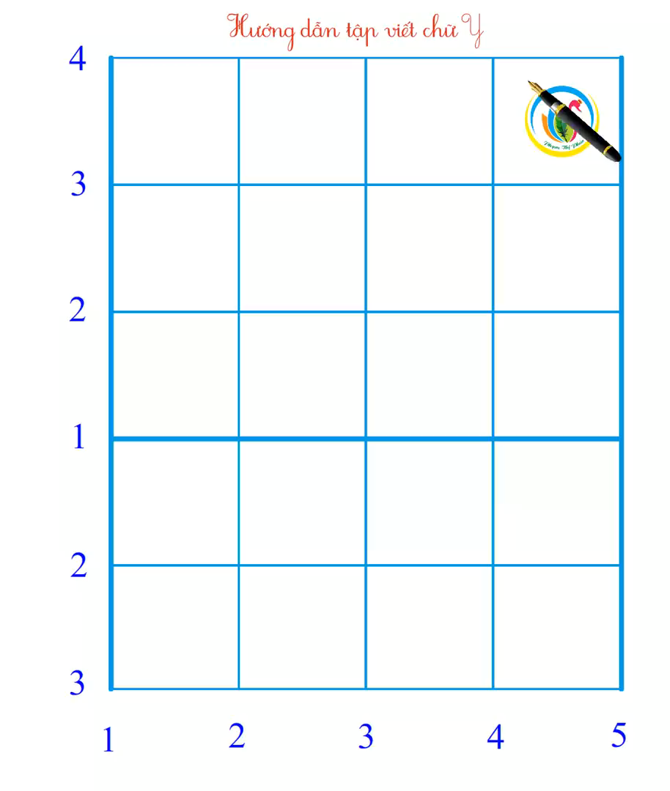

Slide 46

Nam Yĺt
Notes:
Viết vào bảng con

Slide 47

Đảo Nam Yĺt κuℓ Ǖίần đảo TǟưŊg Sa của
VΗİΙ Nam.
Notes:
Có file ảnh ở dưới chân slide. Nếu font chữ bị lỗi, thầy cô dùng file ảnh nhé

Slide 48
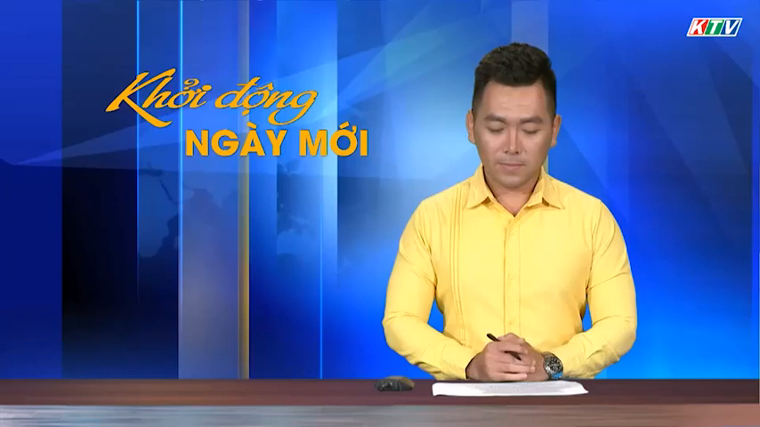
Notes:
Ở bài này, người soạn tăng cường video, hình ảnh giúp HS mở rộng kiến thức
Nên phần củng cố sẽ bị cắt đi thầy cô nhé. Thầy cô dạy mà còn dư thời gian thì có thể linh động đố, hỏi hs kiến thức vừa học nhé!

Slide 49
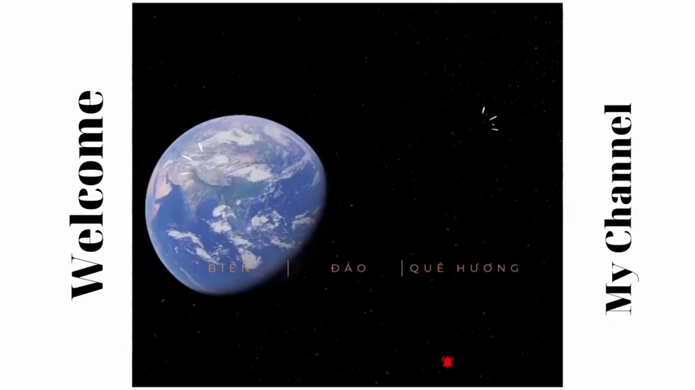

Slide 50


Slide 51
VẬN DỤNG
MỞ RỘNG

Slide 52


Slide 53


Nội dung câu chuyện Sự tích ông Đùng, bà Đùng có thật không?
A. Có
B. Không
Notes:
GV giải thích thêm cho HS hiểu đây chỉ là tưởng tượng của người dân xưa truyền miệng nhau cho đến giờ. Do họ mơ ước chống lại được những khó khăn trong cs nên tưởng tượng vậy để thể hiện niềm mơ ước của mình. Tác giả bộ ppt Toán + TV3: Phan Thị Linh – Đà Nẵng
Sđt lh: 0916.604.268
+ Zalo: 0916.604.268
+ Facebook cá nhân: https://www.facebook.com/nhilinh.phan/
+ Nhóm chia sẻ tài liệu: https://www.facebook.com/groups/443096903751589
Hãy liên hệ chính chủ sản phẩm để được hỗ trợ và đồng hành trong suốt năm học nhé!

Slide 54
Câu chuyện đã giải thích cho sự xuất hiện của dòng sông nào?
A. Sông Đà
B. Sông Cửu Long
Notes:
Tác giả bộ ppt Toán + TV3: Phan Thị Linh – Đà Nẵng
Sđt lh: 0916.604.268
+ Zalo: 0916.604.268
+ Facebook cá nhân: https://www.facebook.com/nhilinh.phan/
+ Nhóm chia sẻ tài liệu: https://www.facebook.com/groups/443096903751589
Hãy liên hệ chính chủ sản phẩm để được hỗ trợ và đồng hành trong suốt năm học nhé!

Slide 55
Đâu là bài học em rút là từ câu chuyện
Sự tích ông Đùng, bà Đùng?
A. Trong cuộc sống rất cần những con người biết hi sinh vì cộng đồng, có những hành động đẹp giúp cộng đồng và họ xứng đáng được cộng đồng yêu quý, biết ơn.
B. Trong cuộc sống, ai cũng có công việc của riêng mình nên việc chung thì mặc kệ mọi người, mình không cần bận tâm.
Notes:
Tác giả bộ ppt Toán + TV3: Phan Thị Linh – Đà Nẵng
Sđt lh: 0916.604.268
+ Zalo: 0916.604.268
+ Facebook cá nhân: https://www.facebook.com/nhilinh.phan/
+ Nhóm chia sẻ tài liệu: https://www.facebook.com/groups/443096903751589
Hãy liên hệ chính chủ sản phẩm để được hỗ trợ và đồng hành trong suốt năm học nhé!

Slide 56
DẶN DÒ

Slide 57

Người soạn : Phan Thị Linh
Năm sinh :
Đơn vị công tác :
LH : 0916.604.268
Thân chào Quý Thầy Cô!
Rất mong nhận được phản hồi và góp ý từ Quý Thầy Cô để bộ giáo án ppt được hoàn thiện hơn.
Mọi thông tin phản hồi mong được QTC gửi về:
+ Zalo: 0916.604.268
+ Facebook cá nhân: https://www.facebook.com/nhilinh.phan/
+ Nhóm chia sẻ tài liệu: https://www.facebook.com/groups/443096903751589

